Slide 1
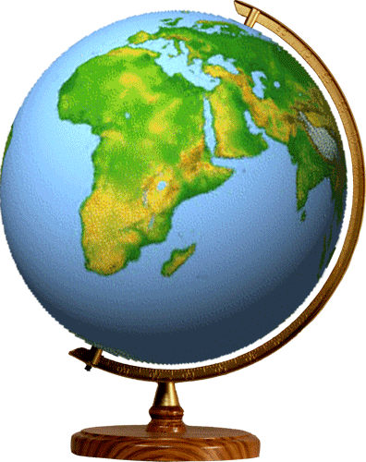
Путешествие
с Северного полюса на Южный
Для детей старшего дошкольного возраста в рамках Ознакомления дошкольников с природными зонами в соответствии с ФОП ДО: арктические и антарктические пустыни»
Выполнила педагог ГБДОУ д/с №31 Василеостровского р-на
Зимина К.А.
Санкт-Петербург 2023

Slide 2
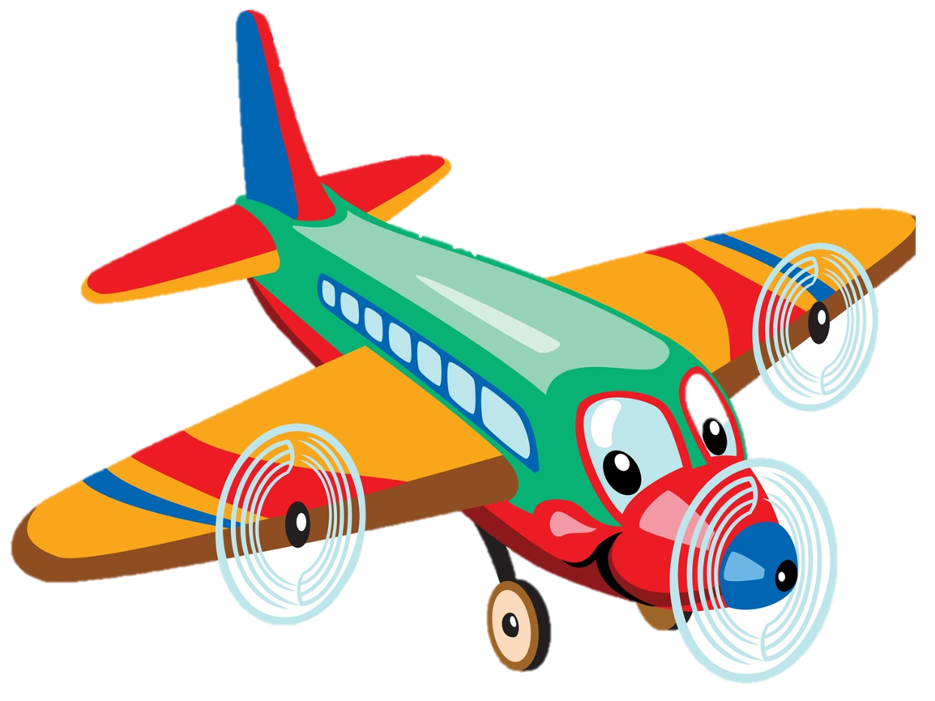
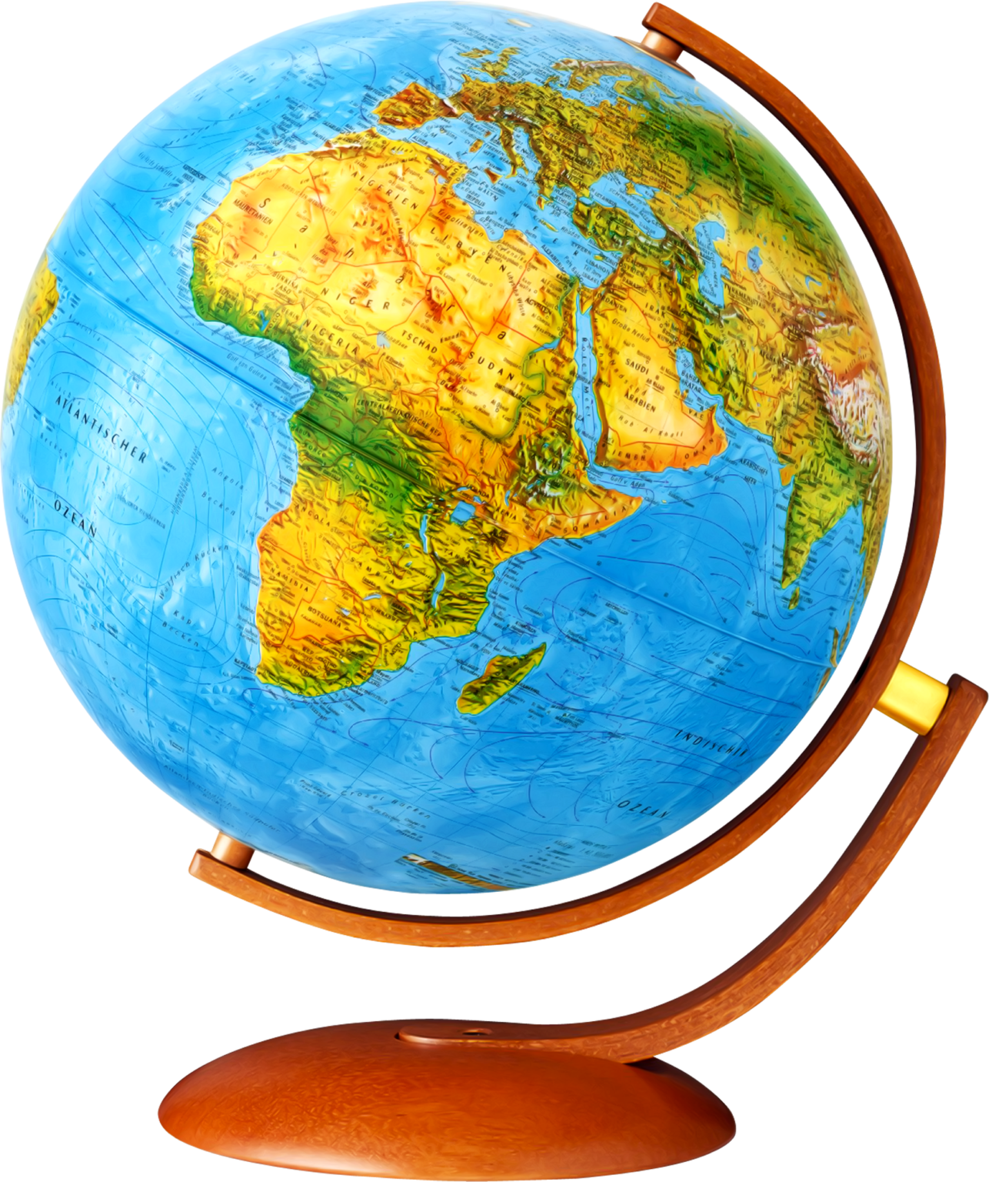
Сегодня ребята, мы с вами совершим путешествие сразу в 2 места где много снега и где всегда очень холодно. Куда же отправится сегодня наш чудо-самолет?
Давайте посмотрим на наш глобус. Кто из вас знает, что на нем изображено?
Верно: моря, океаны, материки
А что это за белая шапочка сверху?
Это, ребята Северный полюс или как его еще называют Арктика.
Ну что, отправляемся?

Slide 3
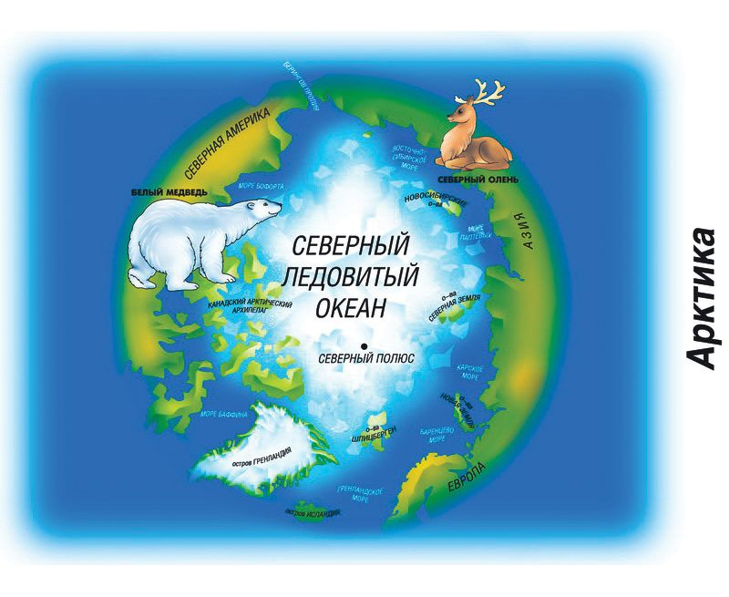
Посмотрите на большое белое пятно. Это зона арктических пустынь. Закройте глаза и представьте, вокруг нас льды и снега. Мы с вами в арктической пустыне, в царстве снега и льда. Она расположена на самом севере России.
Земля и поверхность океана здесь покрыта ледниками. Дуют северные холодные ветра. Ой, как здесь холодно.

Slide 4
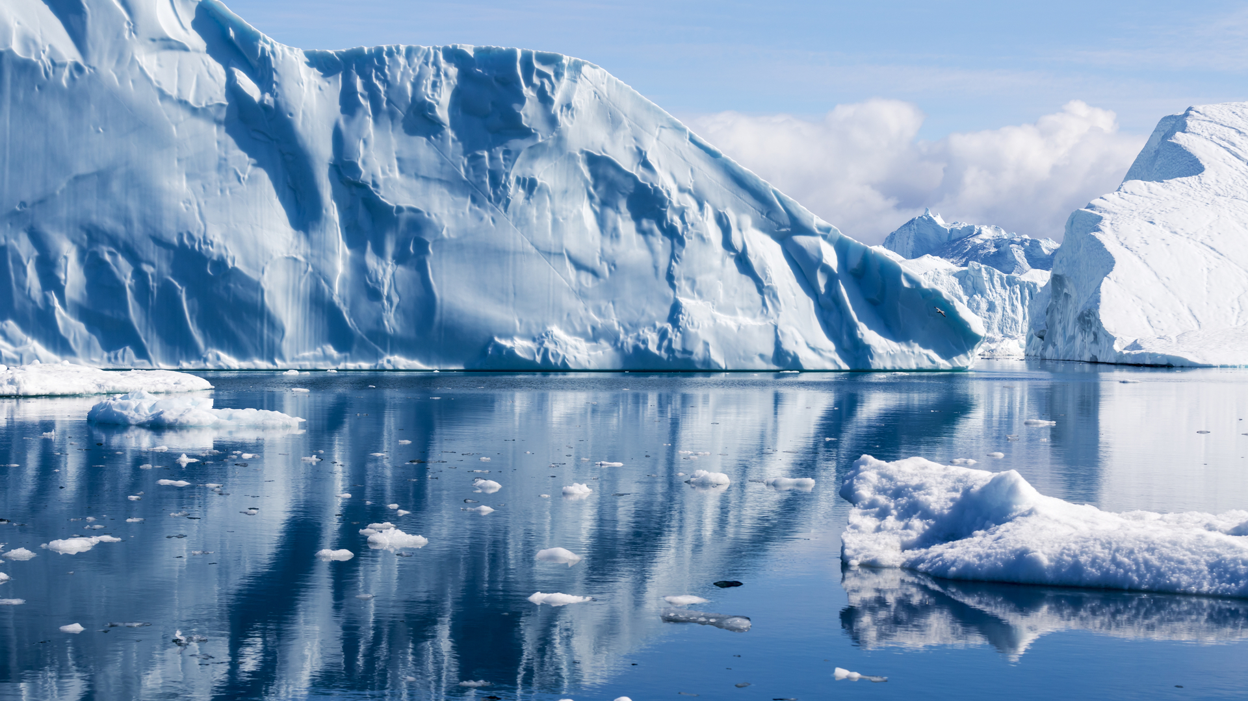
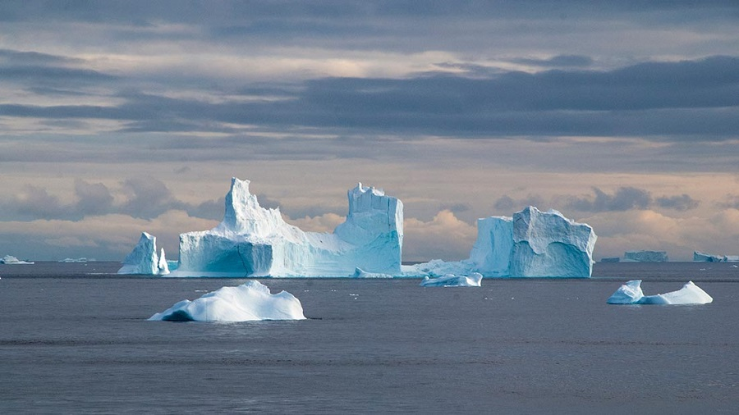
По Северно-Ледовитому океану плавают айсберги. Айсберги – это огромные глыбы льда.
Зимой здесь совсем нет солнца. Снежные просторы освещаются только светом луны и звезд. А лето здесь очень короткое и холодное.

Slide 5
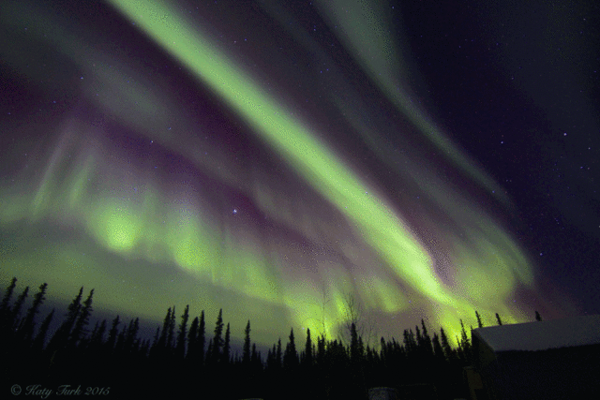
Какие явления природы можно наблюдать в Арктике.
-Только на Севере и только зимой можно увидеть одно из самых красивых природных явлений – северное сияние. Его красоту невозможно передать словами! Это надо видеть. Небо вдруг озаряется и вспыхивает миллионами огней. Лучше всего северное сияние видно в полярную ночь. Полярная ночь длиться до 6 месяцев.

Slide 6
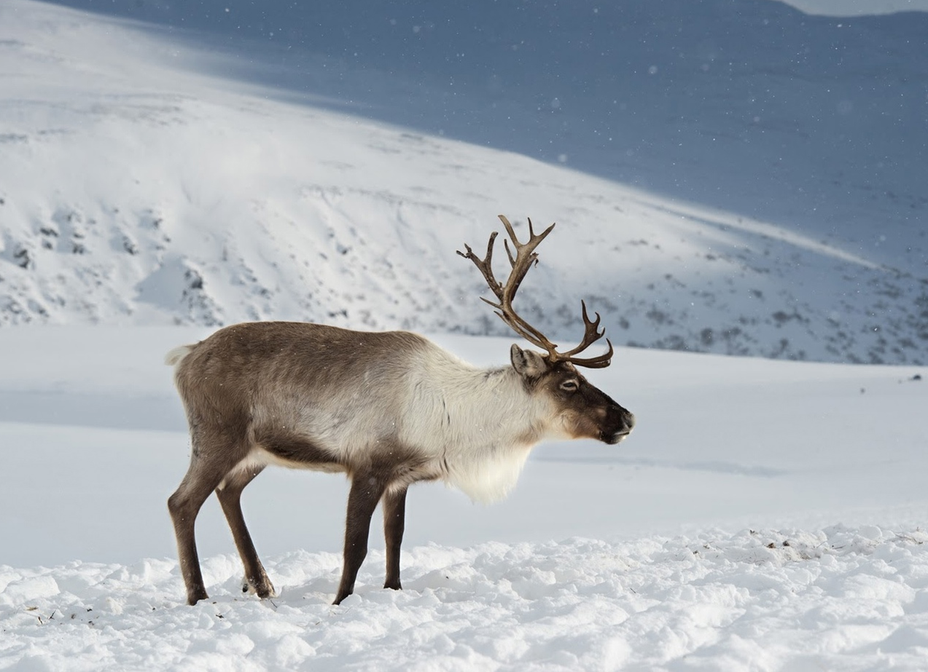
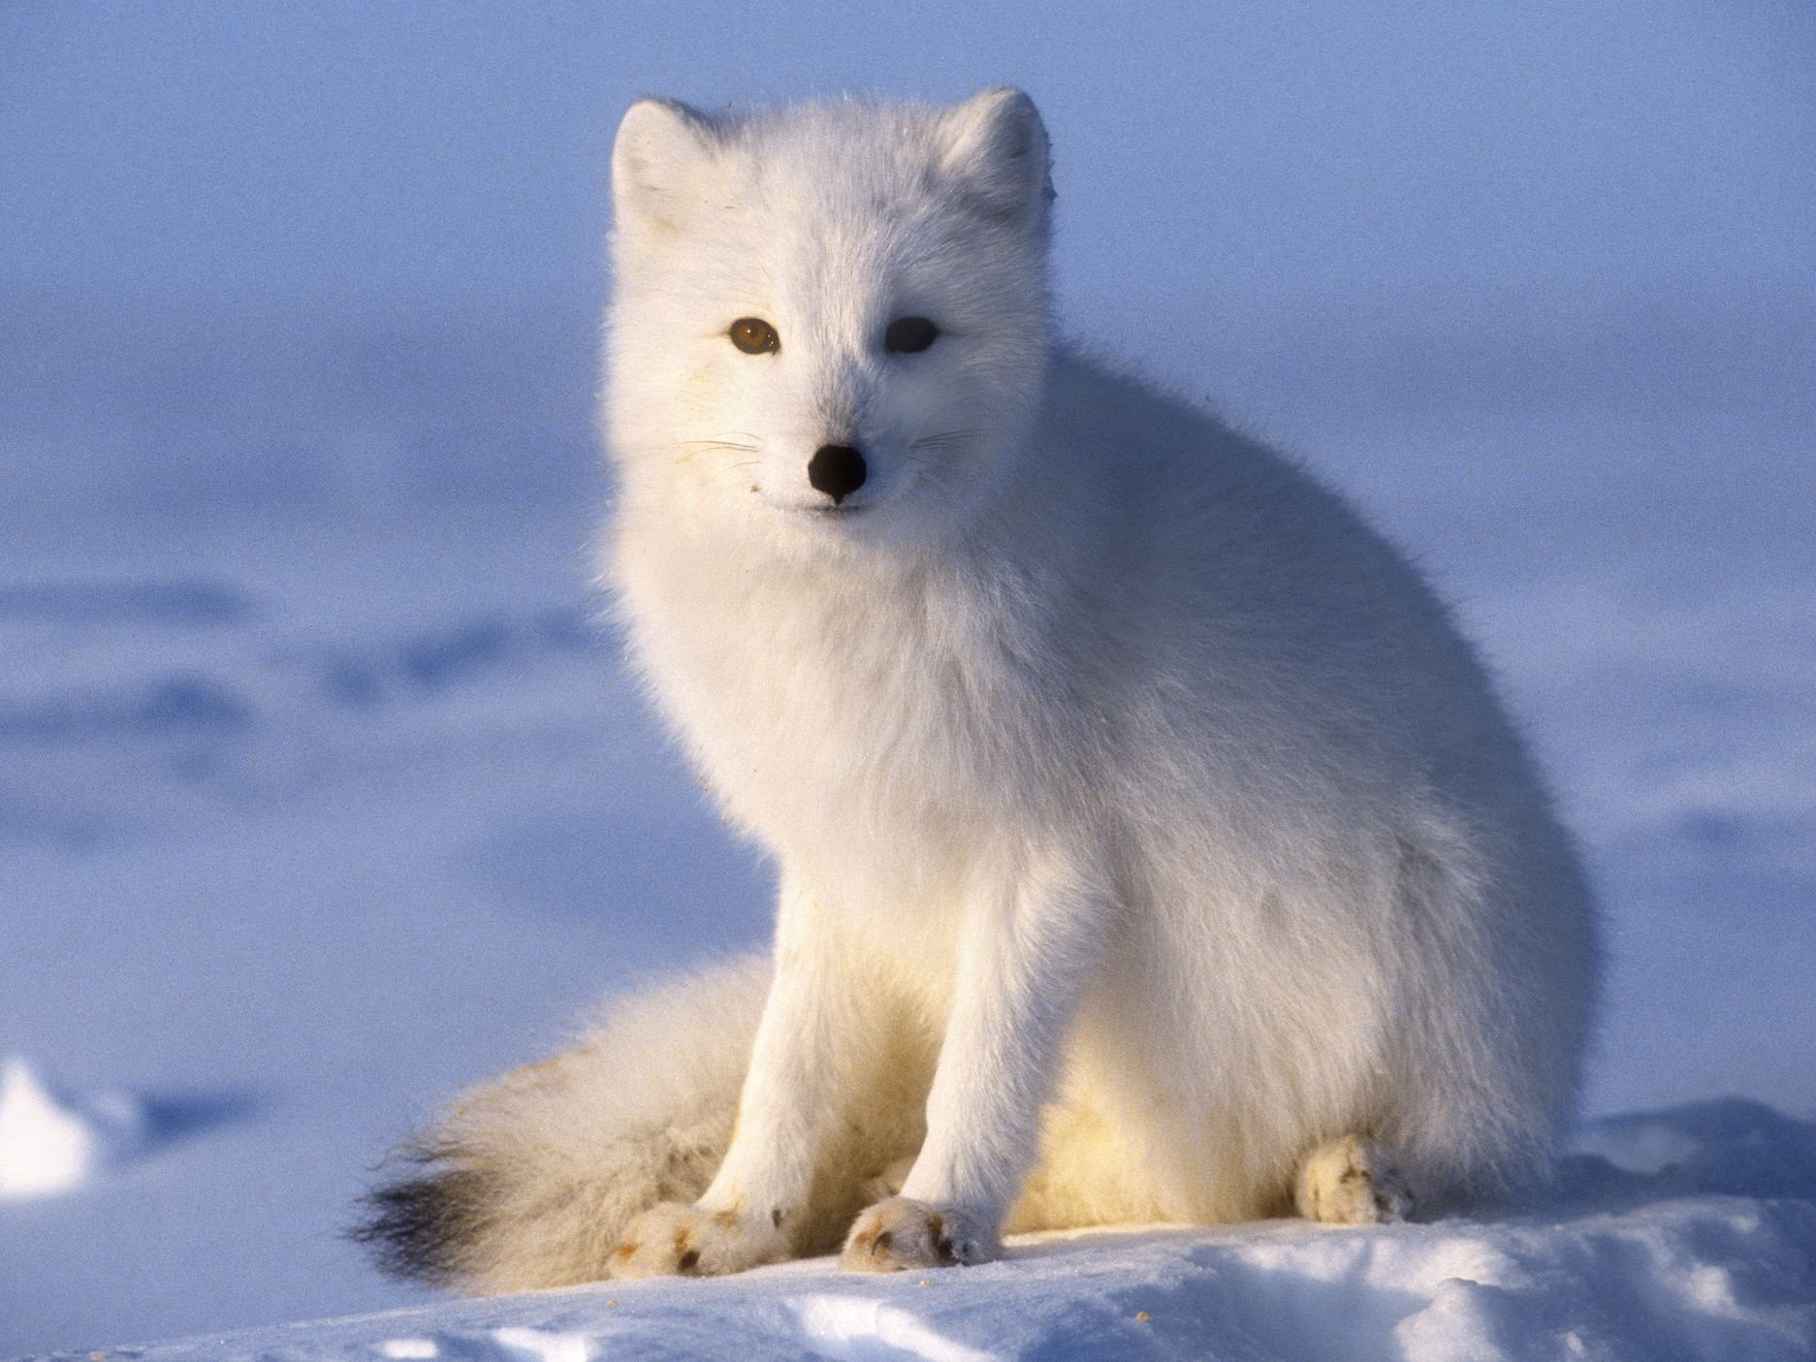
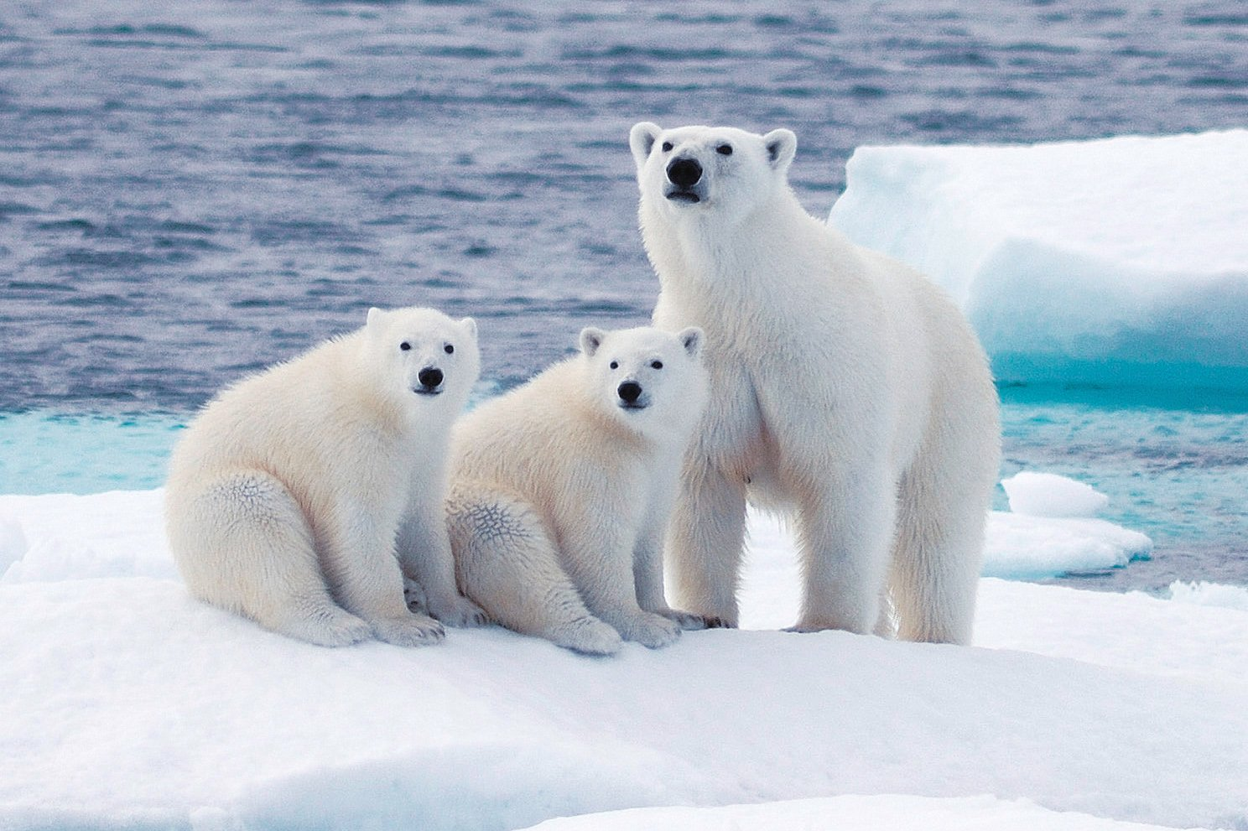
Кажется, что на Северном полюсе, где все покрыто льдом, никто не живет, но это не так. Животные Арктики отличаются крупными размерами. В арктической пустыне живут северные олени, белые медведи, песцы.

Slide 7
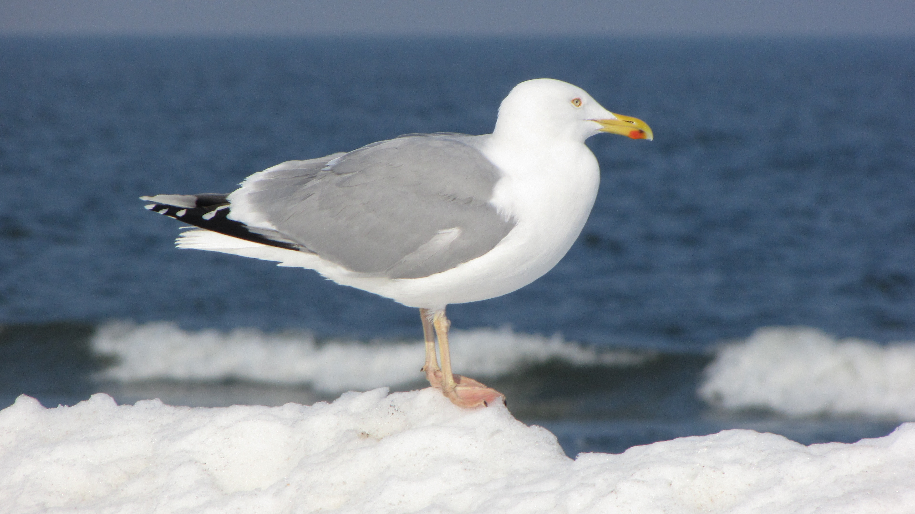
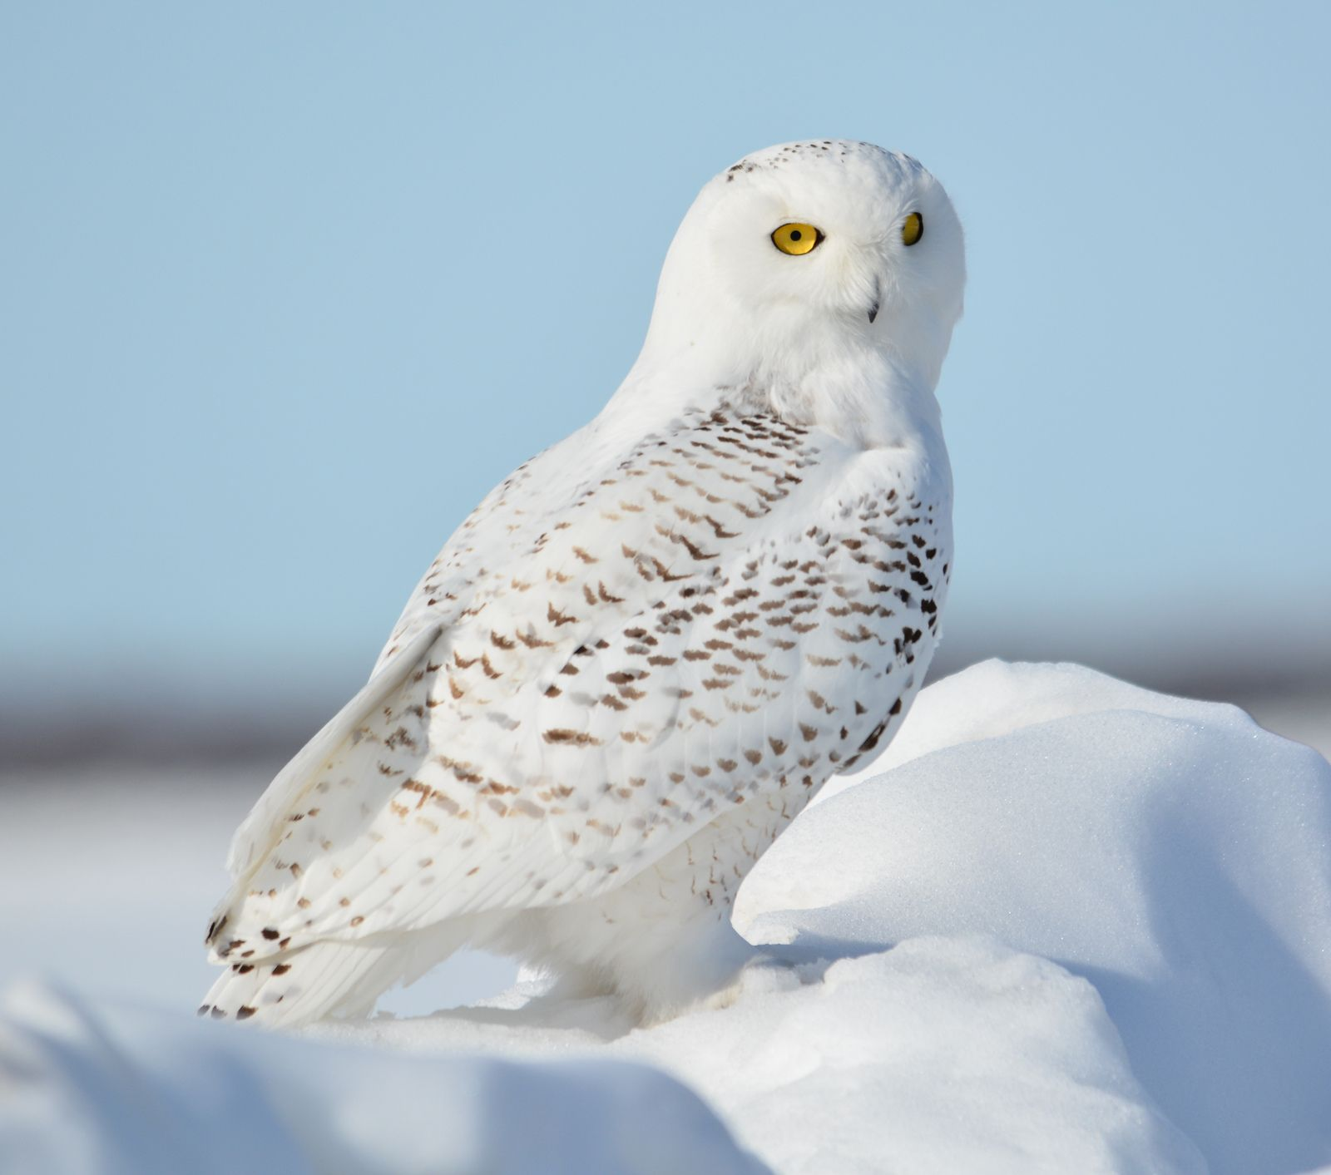
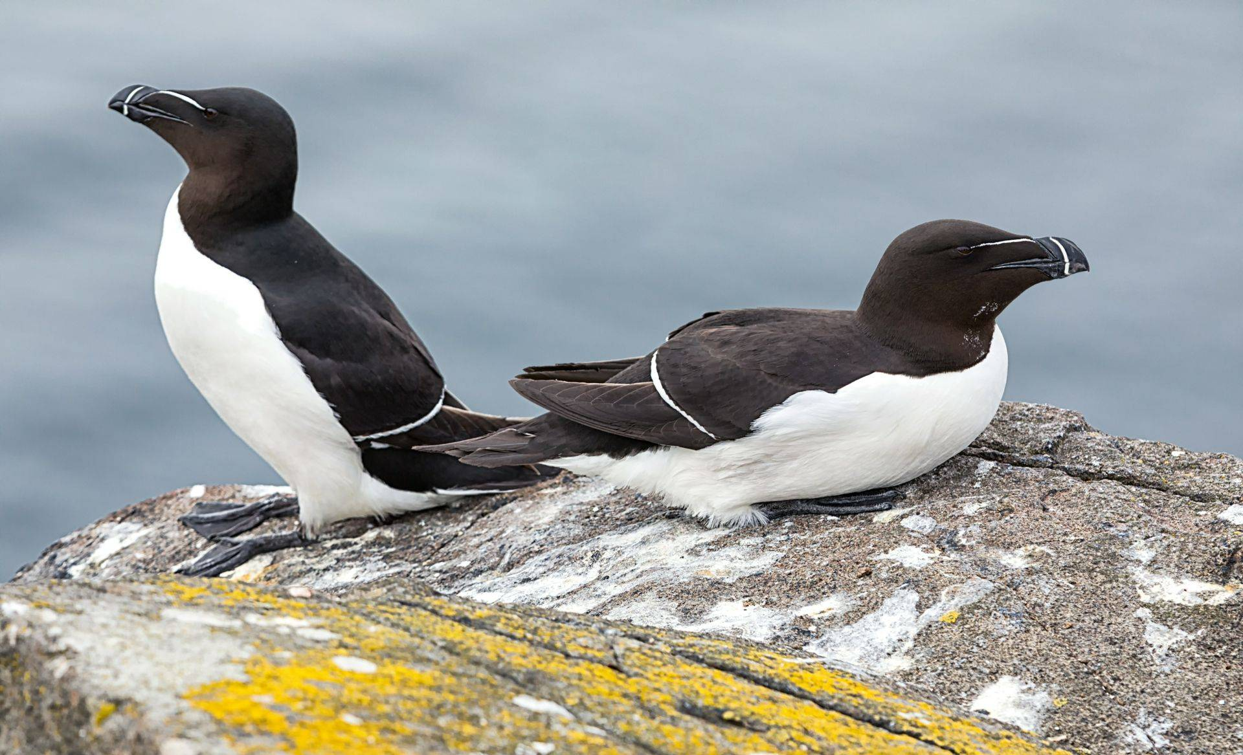
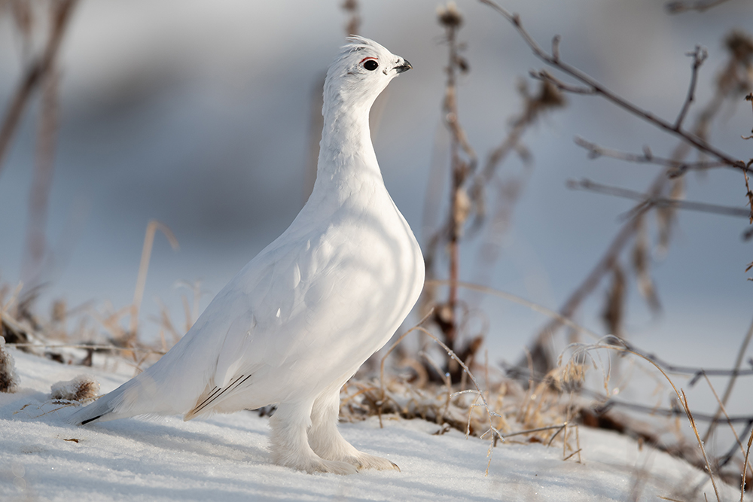
На скалистых берегах океана селятся морские птицы: гагарки, чайки, гаги,
а на материковой части полярные совы и куропатки

Slide 8
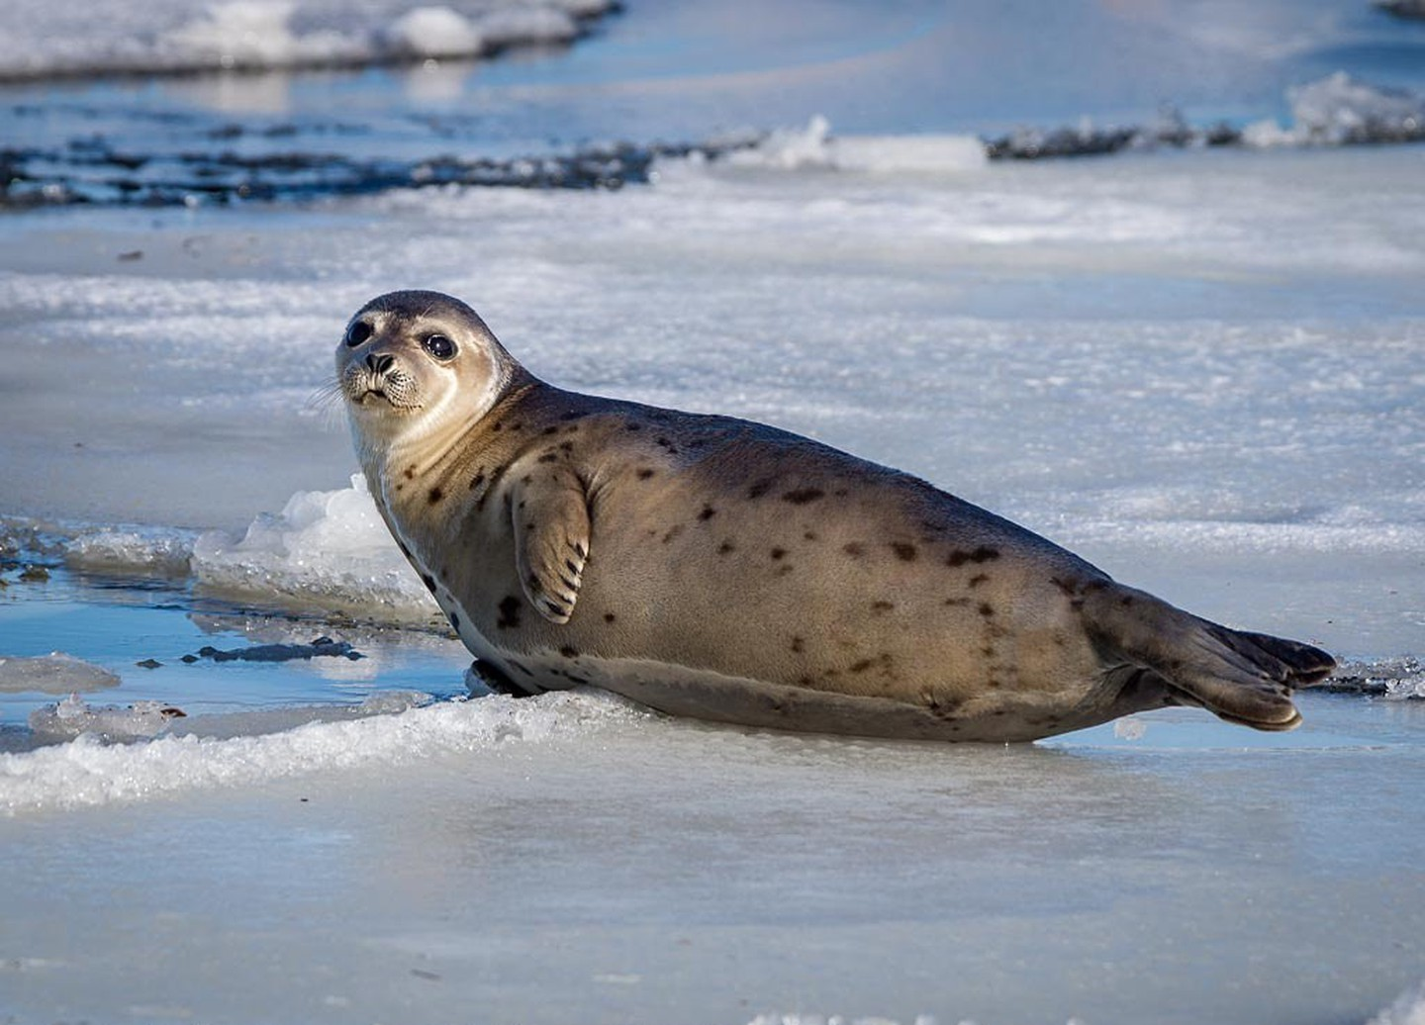
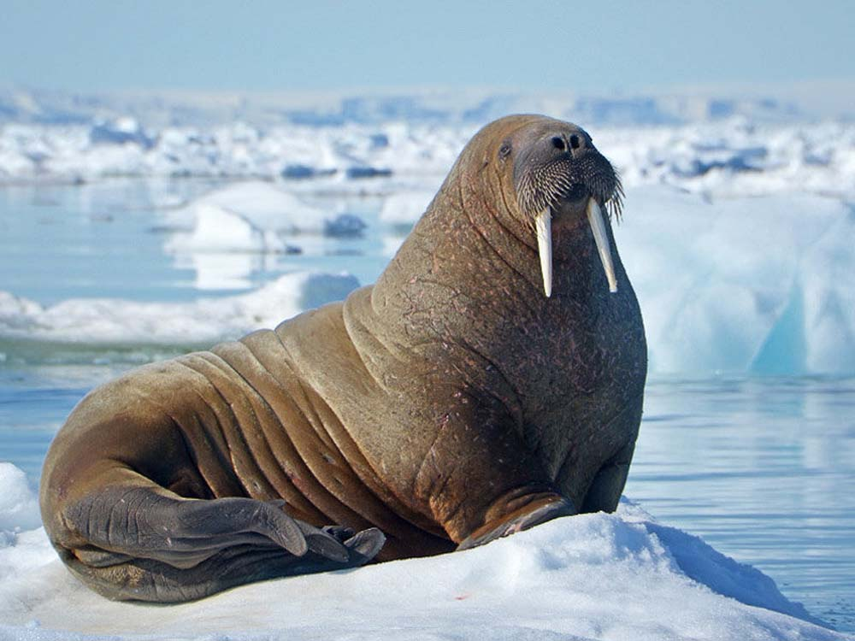
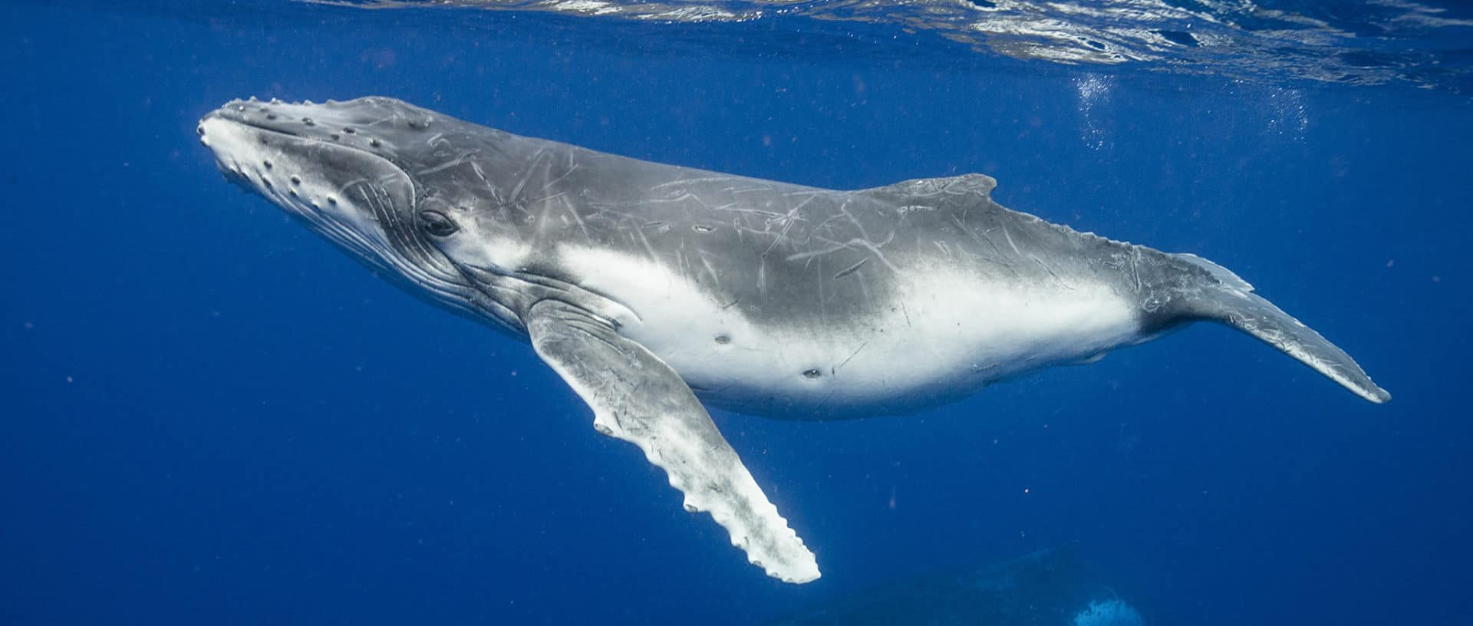
В Северном Ледовитом океане водятся усатые киты, тюлени, моржи, нерпа, белуха.

Slide 9
Физкультминутка «В экспедицию идем!»
Раз, два - в экспедицию идем,
Три, четыре - и поем!
Здесь всюду холод, лед и тень дети обнимают себя за плечи
Полгода — ночь, закрывают глаза ладонями
Полгода — день. выпрямляются, поднимают
Из льда здесь люди строят дом, соединяют руки над
И океан покрыт весь льдом. разводят руки в стороны
Зверей ты здесь почти не встретишь. ставят ладонь козырьком
И птиц ты в небе не заметишь. делают махи руками
Лишь мишка, белый, словно иней, подражают походке
Хозяин ледяной пустыни.

Slide 10
Вот такая, Арктика, огромная и разнообразная!
А сейчас мы с вами снова сядем в наш волшебный самолет и перелетим в другое место.

Slide 11
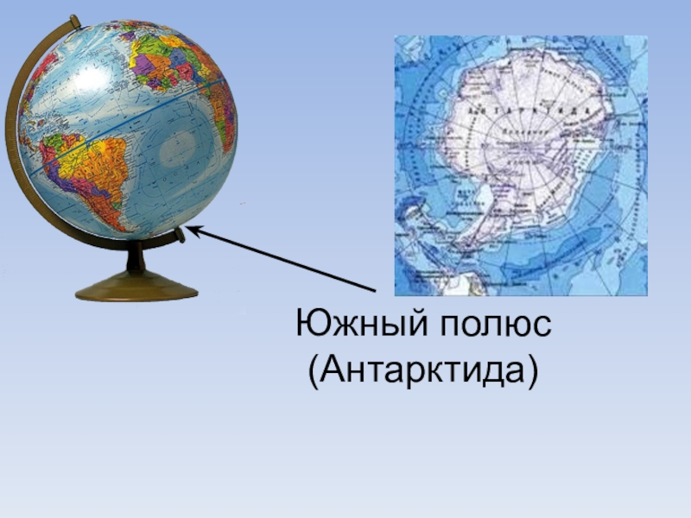
А полетим мы в Антарктиду. Где же она находится? А вот здесь – внизу нашего глобуса. Это Южный полюс!

Slide 12
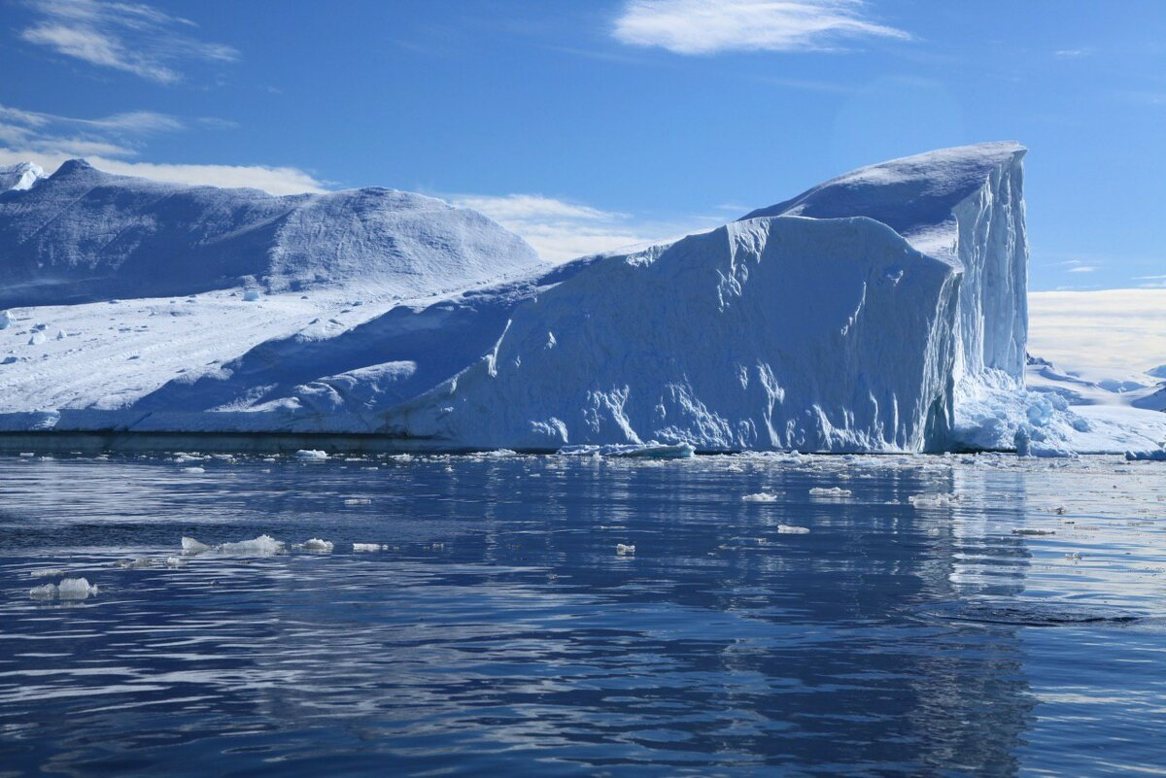
Посмотрите ребята, вот мы и в…как? Мы опять попали в Арктику?
А вот и нет. Просто в Антарктиде, как в Арктике тоже кругом много льда и снега.

Slide 13
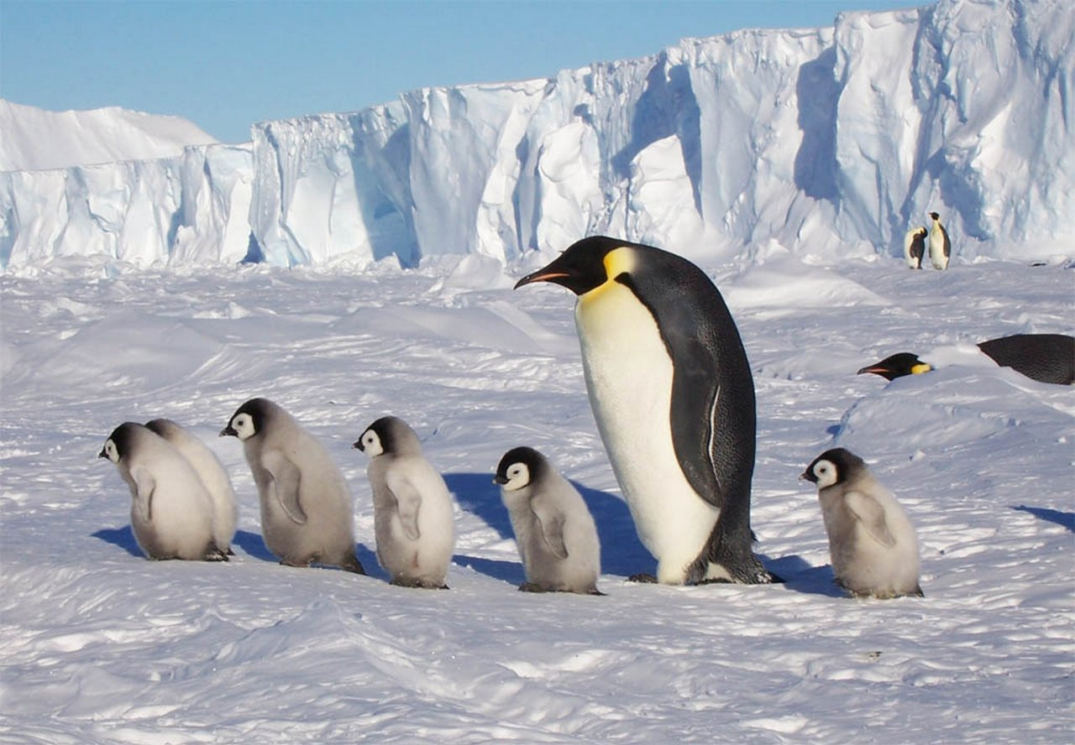
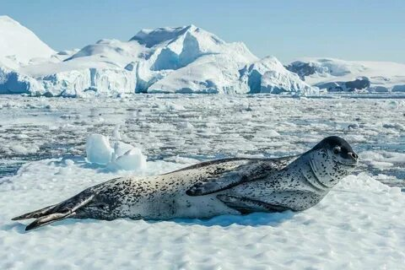
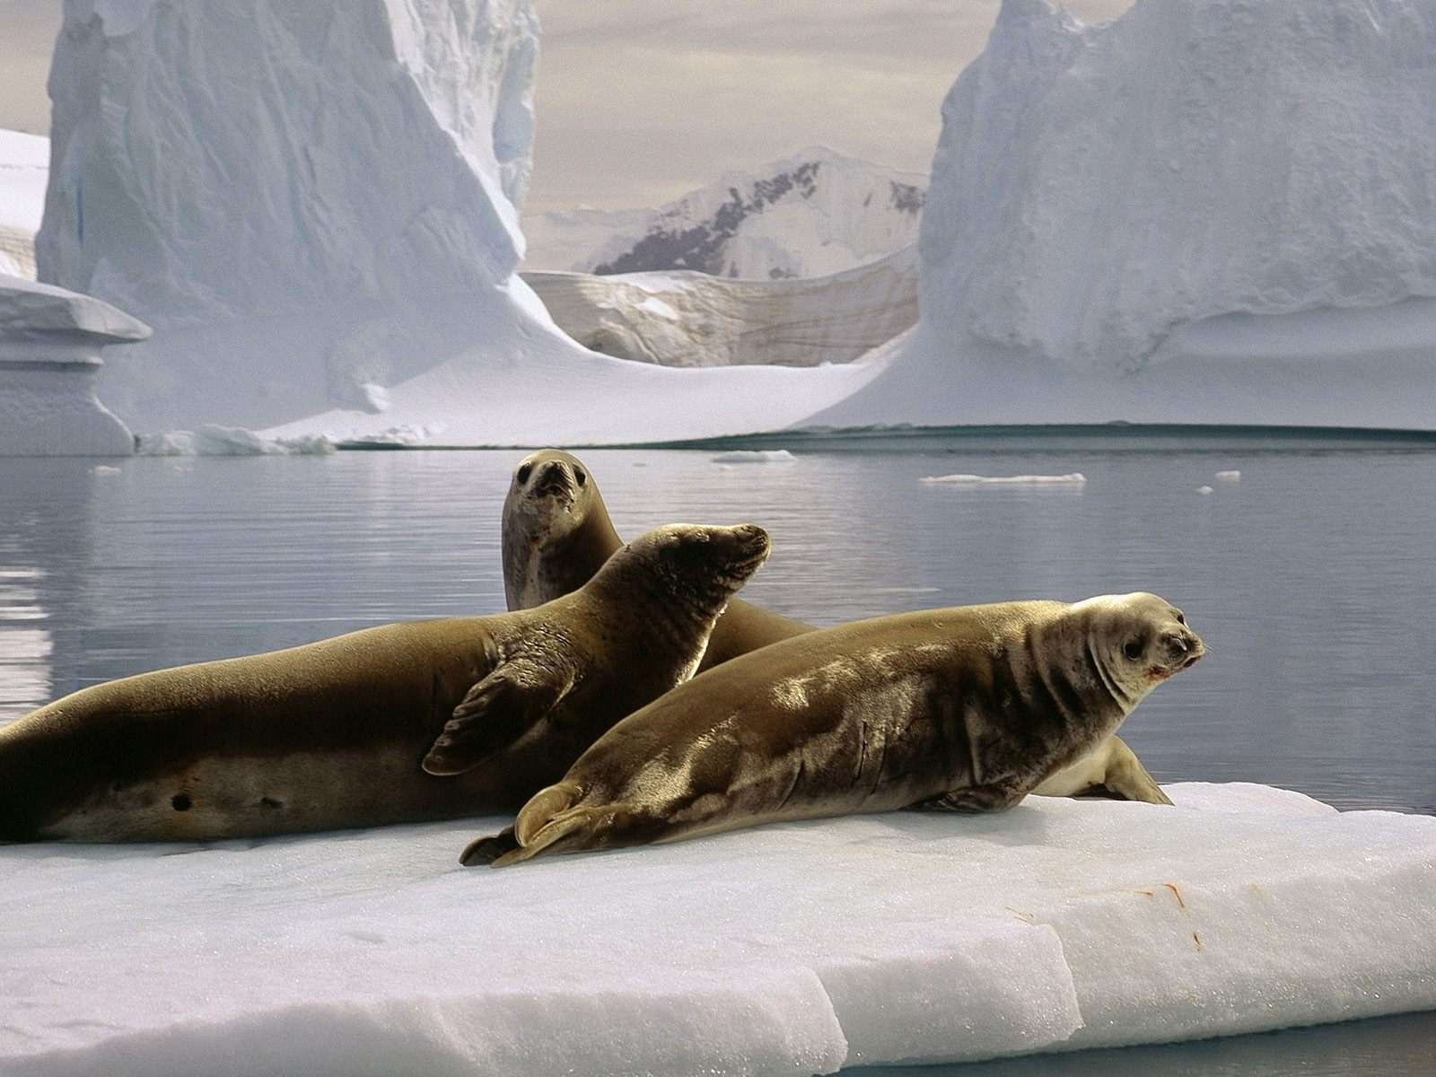
А вот кто живет в Антарктиде: это конечно же пингвины!
А еще морской леопард и тюлени

Slide 14
В океане возле Антарктиды плавает самое большое животное на Земле – синий кит!

Slide 15
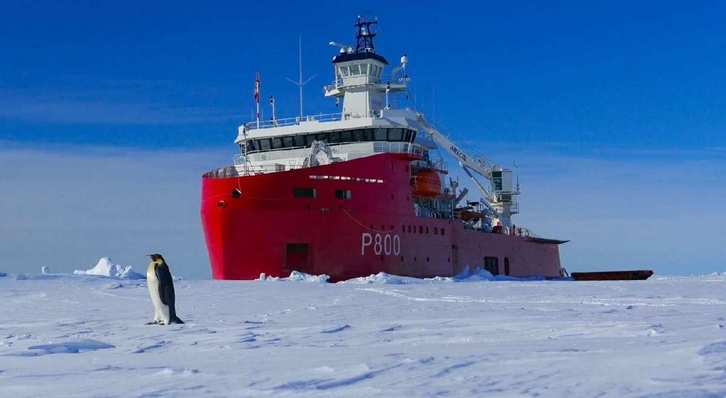
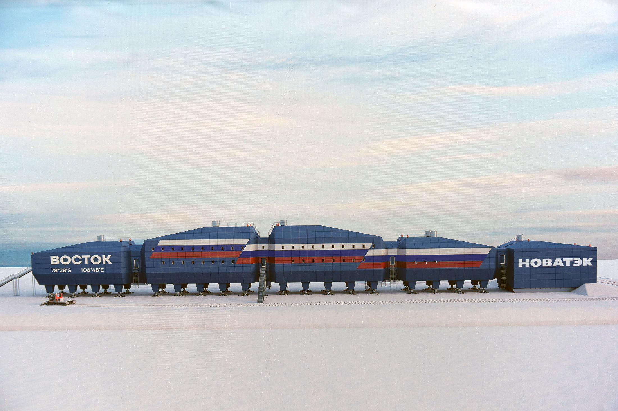
А еще в Антарктиде живут люди – ученые, которые приплывают сюда на огромных кораблях- ледоколах и изучают эту холодную и загадочную часть нашей планеты Земля. Живут они на научно-исследовательских станциях.

Slide 16
Вот какое получилось у нас путешествие!
Что вам понравилось ребята? Почему?
Кого нельзя встретить из животных в Антарктиде? А кото в Арктике?
Молодцы!!!

